Slide 1

ĐỀ TÀI :
THIẾT KẾ XÂY DỰNG HỆ THỐNG ĐIỀU KHIỂN VÀ GIÁM SÁT CHO MÔ HÌNH TRỒNG RAU SẠCH TRONG NHÀ KÍNH
Báo cáo đề tài nghiên cứu khoa học công nghệ
Giáo Viên Hướng Dẫn :
Ts. Phạm Thị Thanh Loan
Nhóm Sinh Viên Thực Hiện :
Nguyễn Ngọc Thành
Nguyễn Văn Khương
Nguyễn Thị Mỹ Nhung

Slide 2

Nội dung đề tài
1
Giới thiệu và lý do chọn đề tài
2
Mục tiêu của đề tài
3
Nội dung nghiên cứu
4
Kết luận

Slide 3
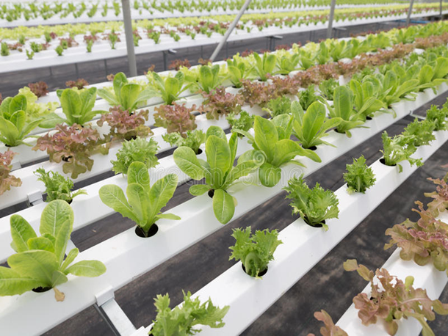
Mô hình trồng rau trong nhà kính sử dụng phương pháp bán thủy canh
Trồng rau bán thủy canh là mô hình kết hợp giữa trồng rau thổ canh và thủy canh. Cây trồng sẽ trồng trực tiếp vào đất và được nuôi dưỡng bằng dung dịch dinh dưỡng thủy canh, dung dịch cung cấp dinh dưỡng này sẽ được ngấm vào đất qua bấc hút nước đảm bảo thành phân dinh dưỡng và độ ẩm vừa đủ cho cây sinh sống và phát triển.

Slide 4

làm chủ điều kiện môi trường
Lý do chọn đề tài
Nâng cao trình độ kĩ thuật
Tăng năng suất kinh tế

Slide 5
MỤC TIÊU CỦA ĐỀ TÀI
Dùng phần mềm PLC S7-1200
thiết lập một mô hình nhà kính có thể điều khiển tự động, giám sát từ xa.
ứng dụng PLC Siemens
điều khiển chu trình chăm sóc nuôi trồng cây nông nghiệp.
Thiết kế giao diện người dùng trên WinCC
giám sát nuôi trồng chăm sóc cây nông nghiệp
Tìm hiểu giao thức kết nối
giữa WinCC và PLC

Slide 6


Thiết kế phần cứng
4
3
2
Hoàn thiện phần cứng và truyền thông với phần mềm để khởi chạy hệ thống
1
Tìm nguồn linh kiện cần thiết và bước đầu kết nối các thiết bị với nhau
Tìm hiểu cấu tạo và tính tóan kích thước
Lên ý tưởng và trình bày phương án thi công

Slide 7
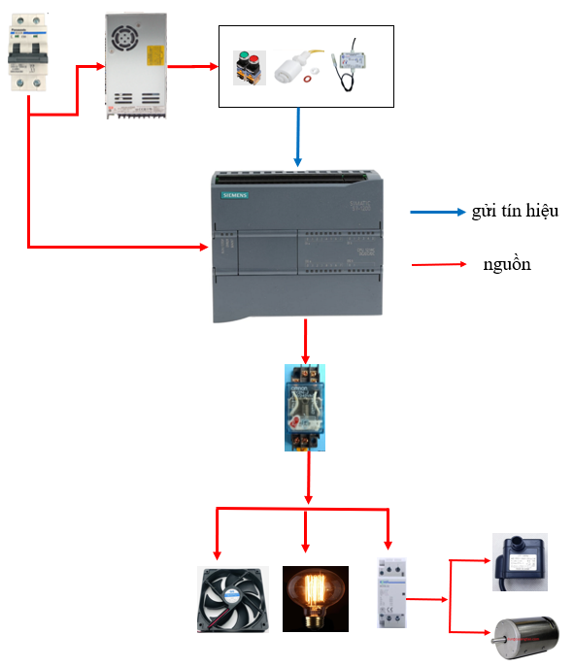
Quy trình công nghệ

Slide 8
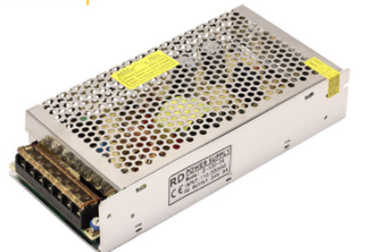
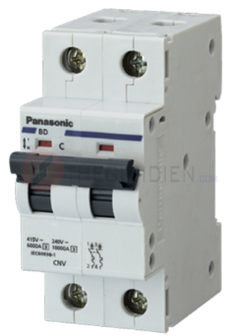
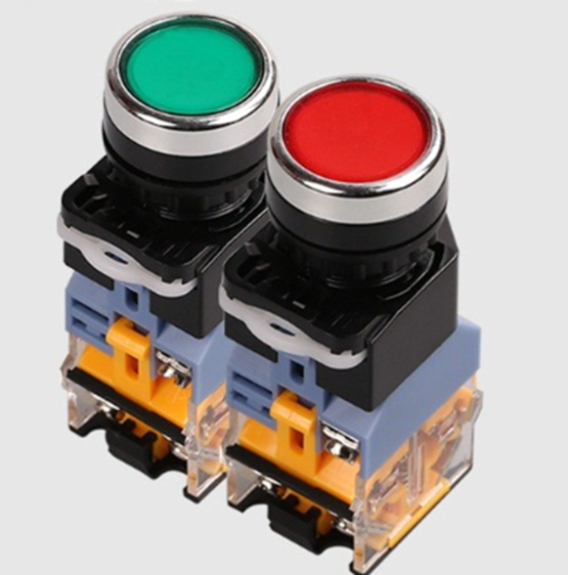
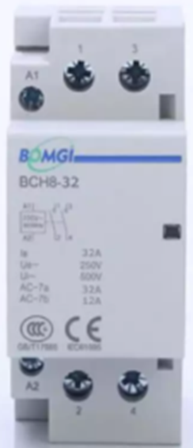
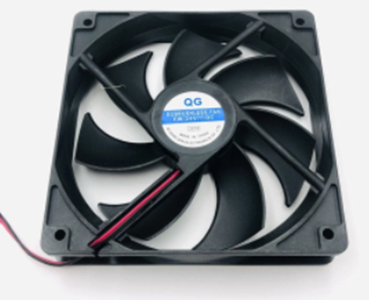
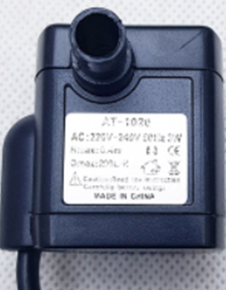
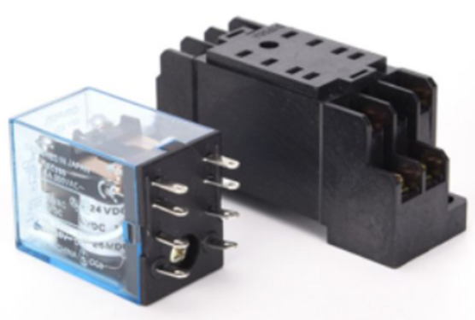
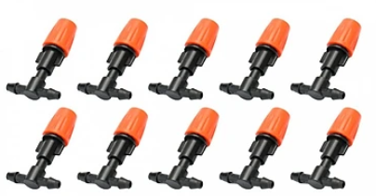
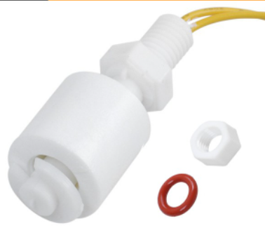
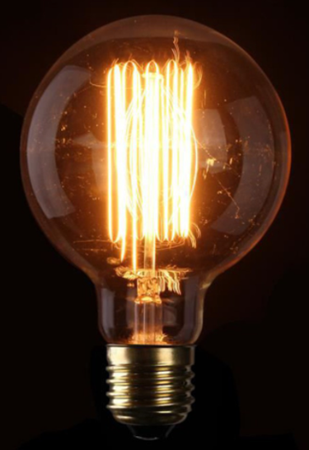
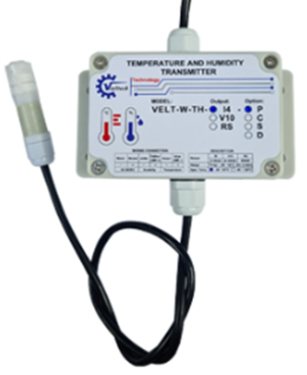
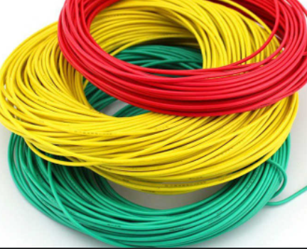
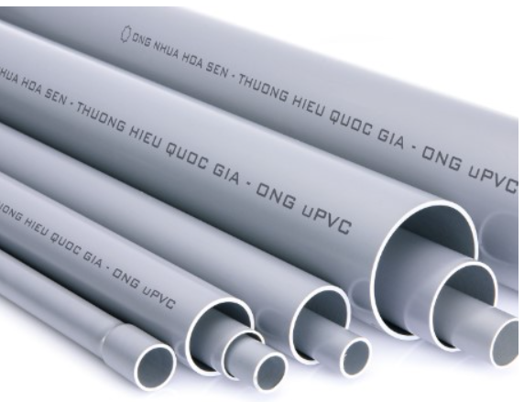
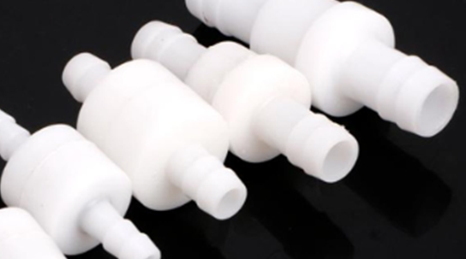
Linh kiện phần cứng gồm :
Contactor_220V
Nguồn tổ ong 24V
Aptomat
Nút nhấn START/STOP
Quạt thông gió
Cảm biến mức
Bơm
Béc phun sương
Relay 24V 8 chân kèm đế
Van 1 chiều
Dây điện
Ống nhựa PVC
Đèn
Cảm biến nhiệt độ và độ ẩm

Slide 9
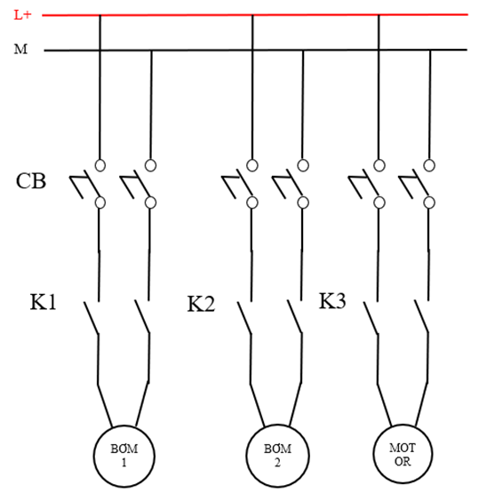
Mạch động lực

Slide 10
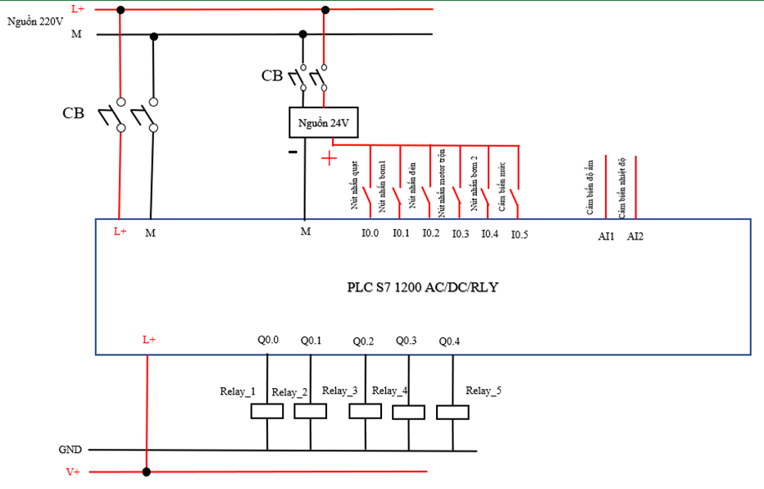
Mạch điều khiển

Slide 11
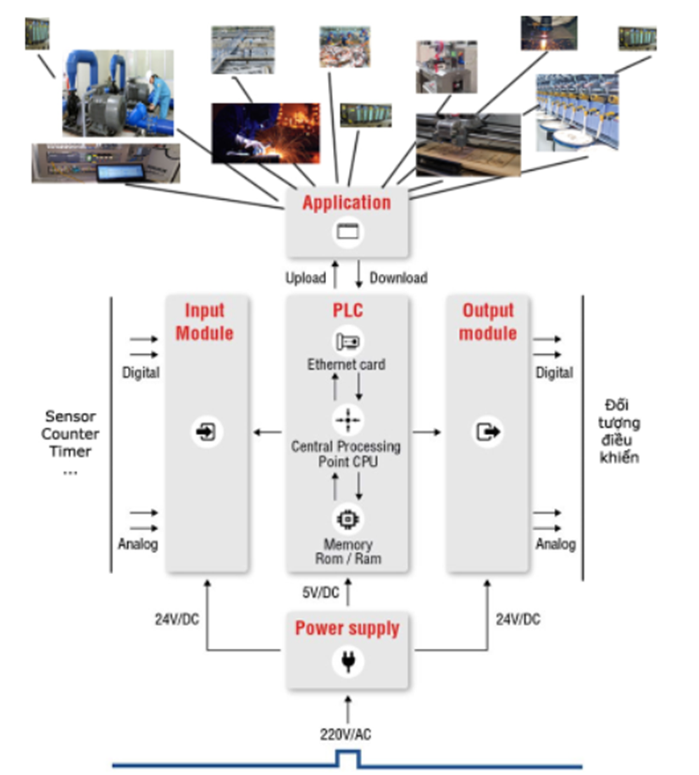
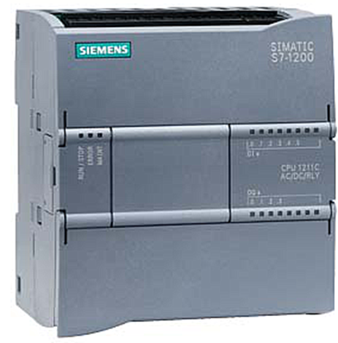
PLC S7-1200
PLC có thể được sử dụng cho những yêu cầu từ cơ bản cho đến phức tạp, được lặp đi lặp lại theo chu kì và liên kết với những máy chủ thông qua các mạng truyền thông để thực hiện các quá trình xử lí.

Slide 12
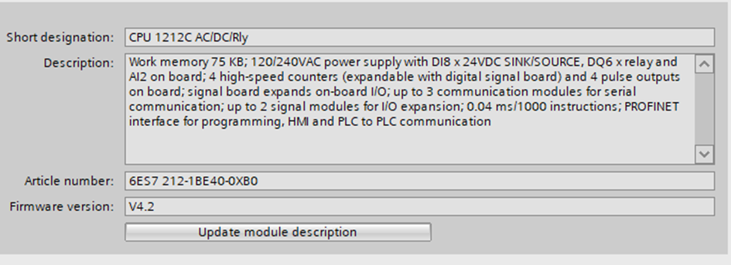
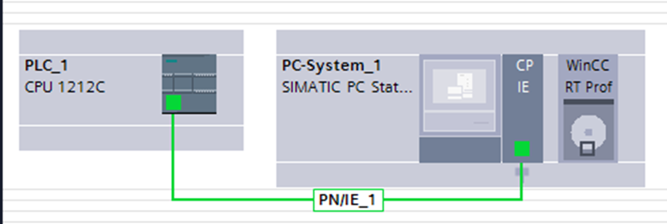
Cấu hình thiết bị PLC

Slide 13
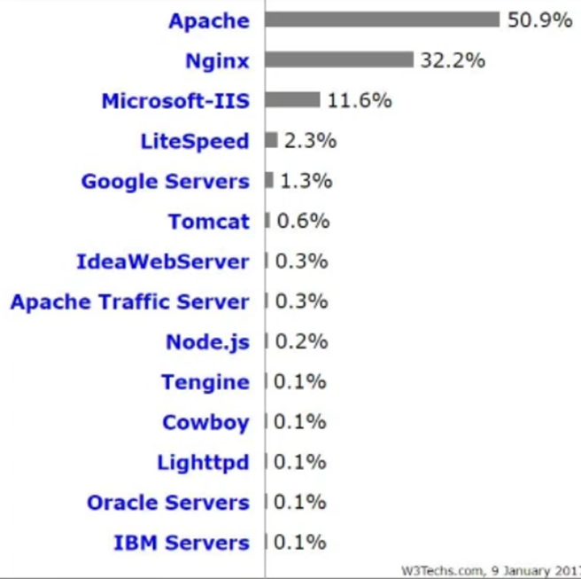
WEB SERVER LÀ GÌ ?
Web server hay còn gọi là máy chủ web, trong đó được kết nối và liên kết mạng máy tính mở rộng. Máy chủ web được cài đặt các chương trình để phục vụ ứng dụng web, chứa toàn bộ dữ liệu và nắm quyền quản lý. Web server có thể lấy thông tin request từ phía trình duyệt web và gửi phần hồi tới máy khách thông qua HTTP hoặc giao thức khác.
Các trang Web Server được sử dụng nhiều nhất hiện nay

Slide 14
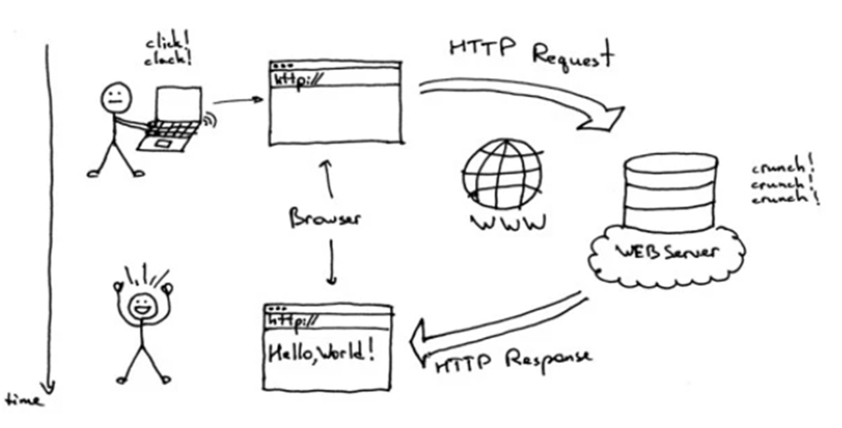
Web server hoạt động như thế nào?
Bất cứ khi nào bạn xem một trang web trên internet, có nghĩa là bạn đang yêu cầu trang đó từ một web server.
Khi bạn nhập URL trên trình duyệt của mình (ví dụ: https://bizflycloud.vn/tin-tuc), trình duyệt của bạn yêu cầu trang từ web server và web server sẽ gửi lại trang.

Slide 15
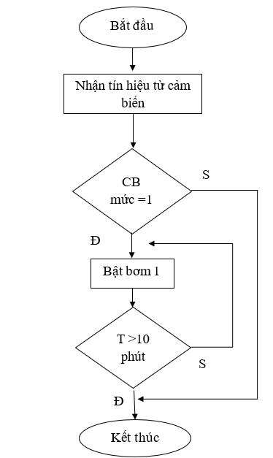
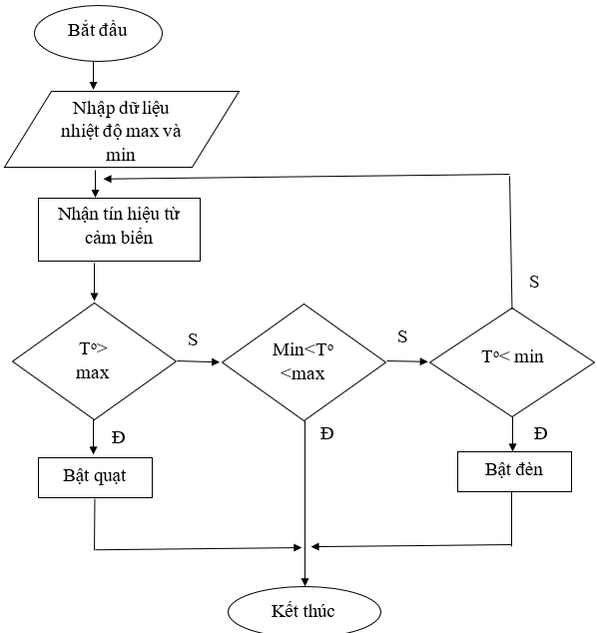
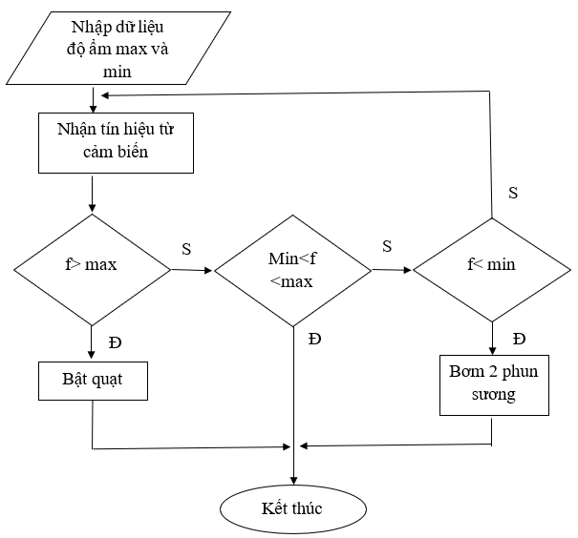
QUY TRÌNH CÔNG NGHỆ
Thuật toán điều khiển bơm 1
Thuật toán điều khiển nhiệt độ
Thuật toán điều khiển độ ẩm

Slide 16
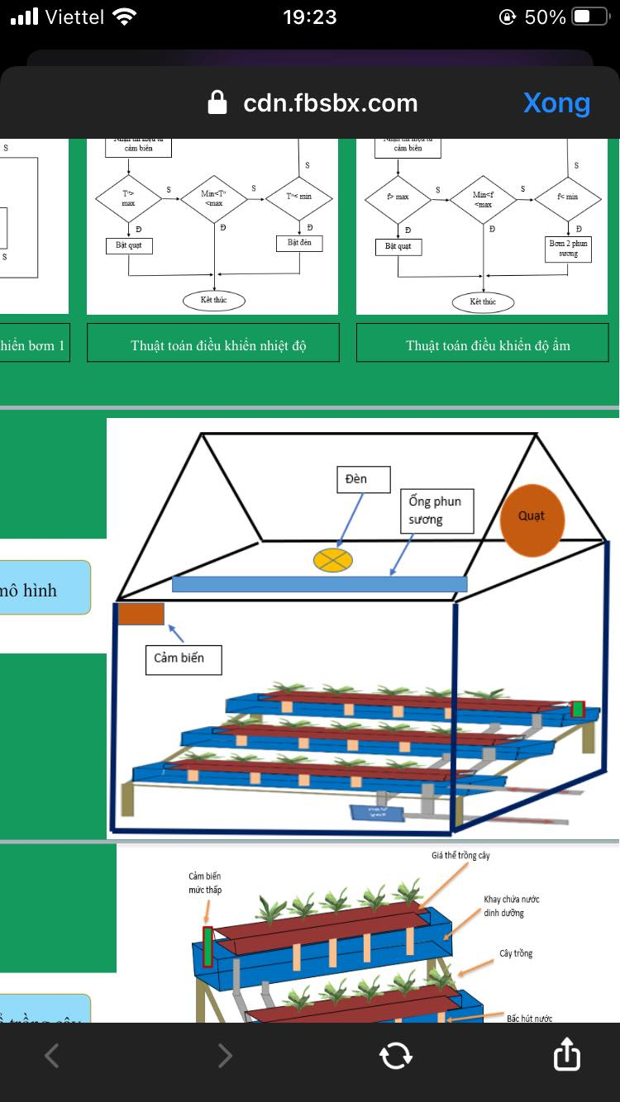
Thiết kế mô hình

Slide 17
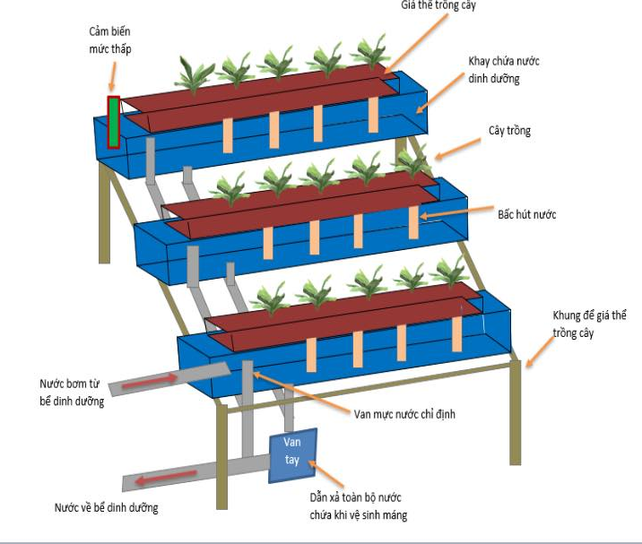
Cấu tạo giá thể trồng cây

Slide 18
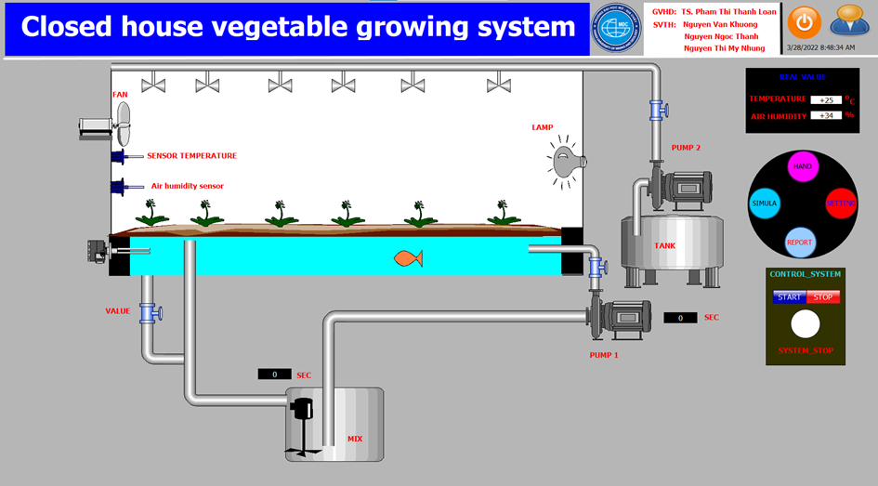
Giao diện điều khiển trên WinCC

Slide 19
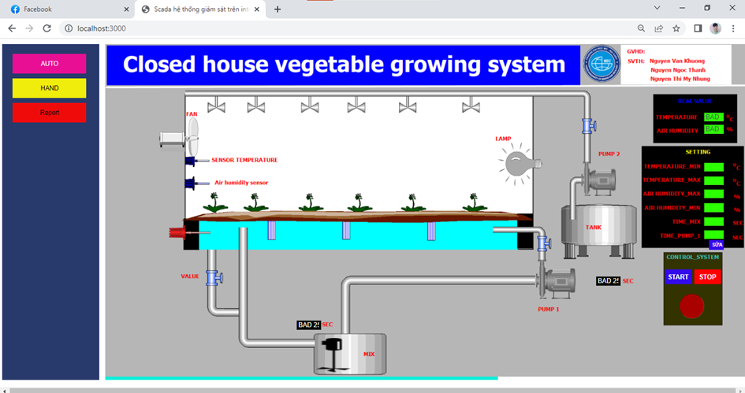
Chế độ Auto trên Web server
Khi bắt đầu mở Web server lên và sử dụng đường link dẫn tới hệ điều khiển trên mạng internet. Chương trình có chức năng thu nhận thông số cảm biến theo thời gian và có thể xuất dữ liệu ra file Excel lưu trực tiếp về máy tính để kiểm tra khi cần thiết.

Slide 20

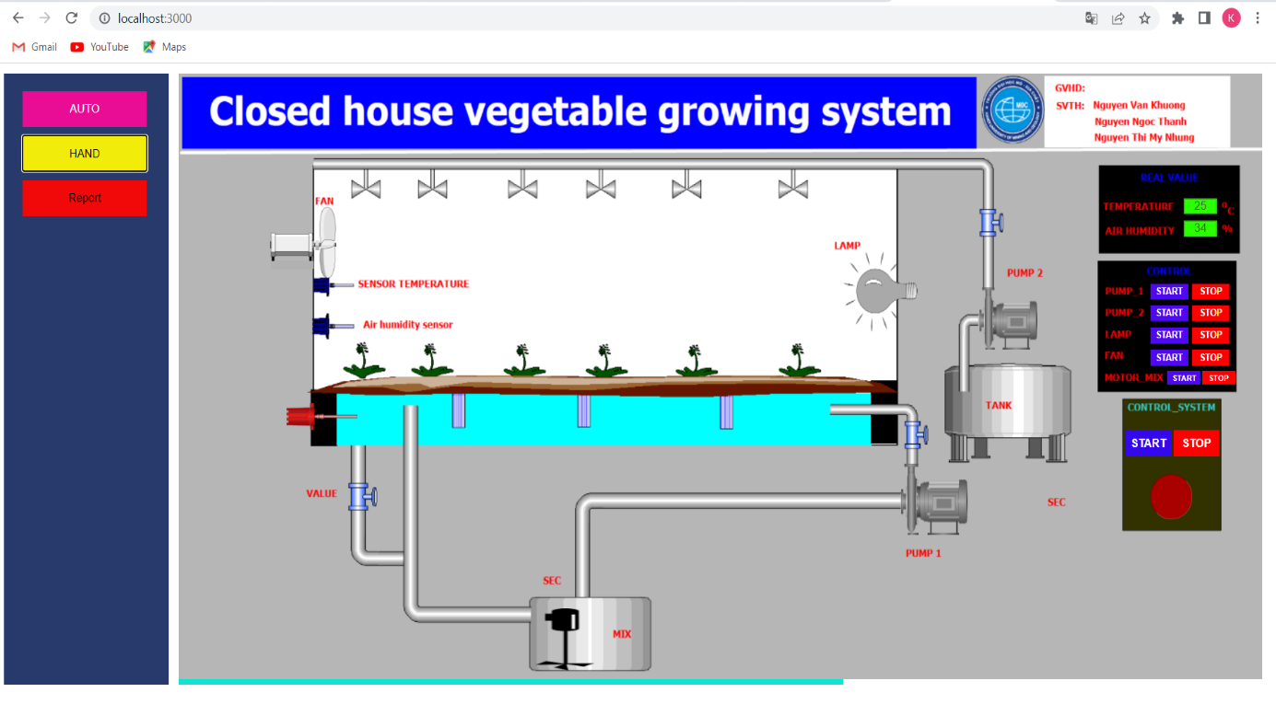
Chế độ hand trên Web server
Ở chế độ này điều khiển các thiết bị đầu ra bằng cách bật tắt

Slide 21
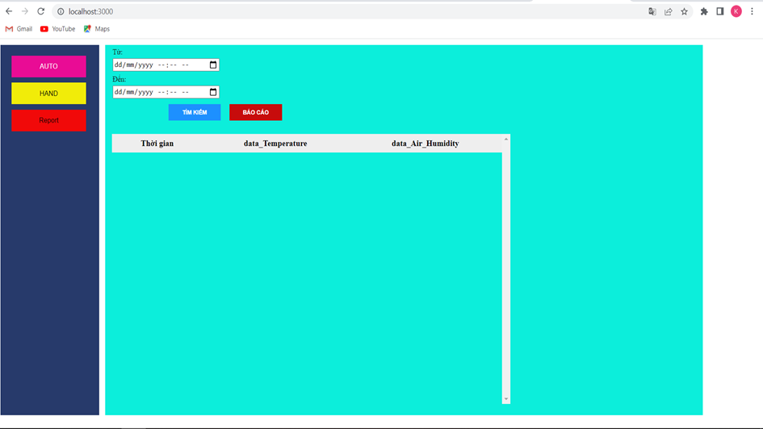
Xuất dữ liệu đo của cảm biến

Slide 22
Kết luận
Jump
Mô hình chạy cho kết quả tốt
Các thiết bị hoạt động ổn định
Các giá trị hiển thị chính xác, nhanh chóng
Growth
Tích hợp cả 2 chế độ Auto và Hand tiện lợi
Cả 2 chế độ đều hoạt động tốt
Màn hình giao diện hợp mắt
Các giá trị cập nhật liên tục giúp người dùng kiểm soát hệ thống tốt hơn
Máy tinh khi vận hành không bị treo
Start

Slide 23
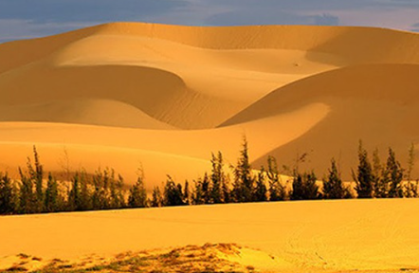
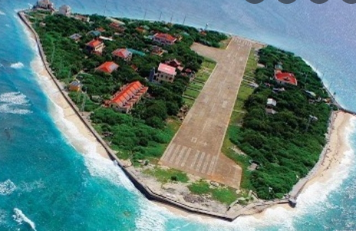
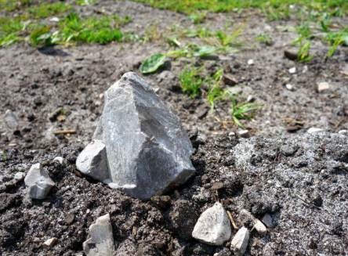
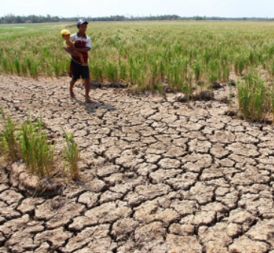
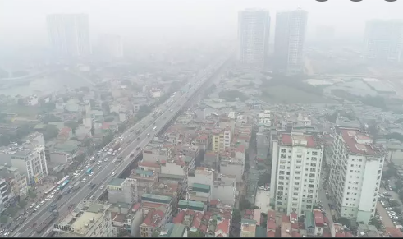
Tính ứng dụng của mô hình
Sa mạc (Bình Thuận)
Biển đảo (Hoàng Sa)
Sỏi đá (Hà Giang)
Nhà kính trồng rau
Đất nhiễm mặn
(Tây Nam Bộ)
Nóc tòa nhà (Hà Nội)

Slide 24
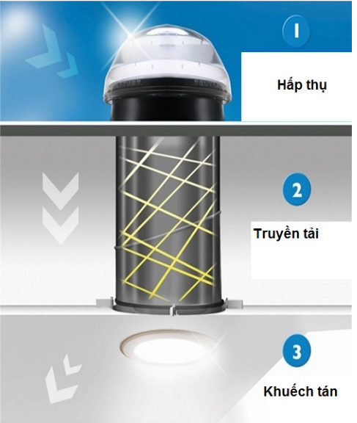
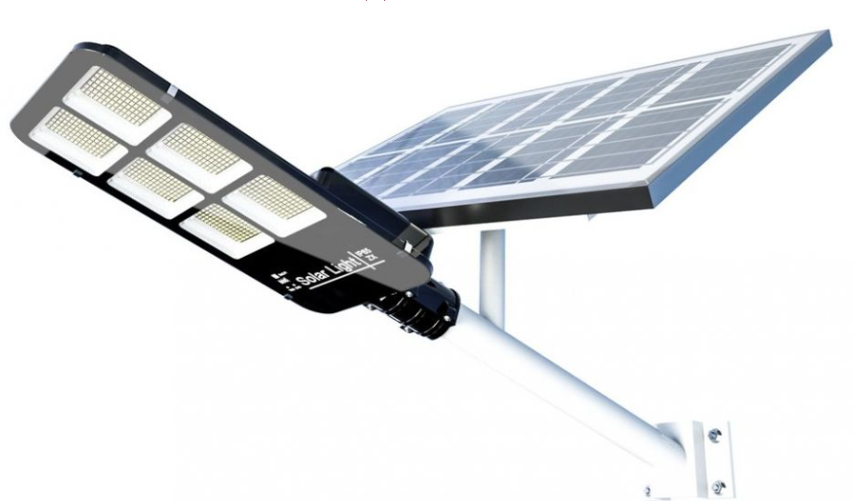
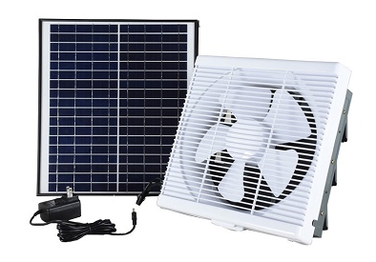
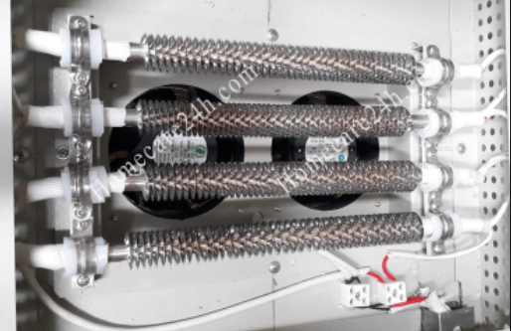
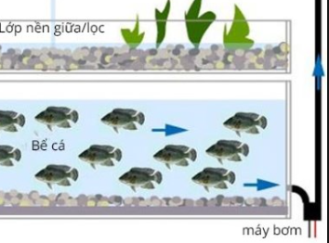
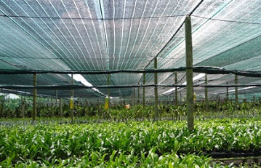
Phát triển mô hình
Đèn led sinh học NLMT
Ống dẫn sáng
Nhà kính trồng rau
Quạt thông gió NLMT
Nhiệt điện trở
Kết hợp nuôi cá
Rèm lưới che nắng

Slide 25

Nguồn tài liệu tham khảo
* Kỹ thuật trồng các loại rau sạch Nguyễn Văn Tuyền.
.
* Trồng cây và hoa thủy canh
Trần Thị Thanh Niêm, Trương Ngọc Quỳnh.
* Trồng rau ăn lá theo phương pháp thủy canh – khuyennongtphcm.vn.

Slide 26
Thank You!

